Slide 1
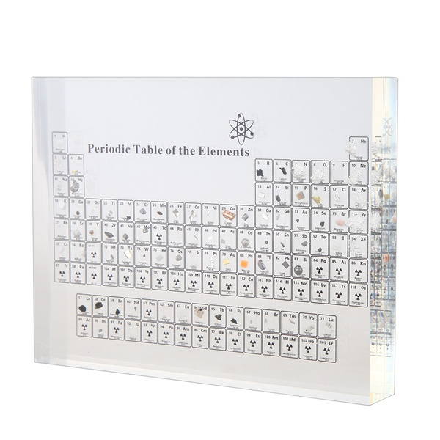
Prvky VIII.A skupiny

Slide 2
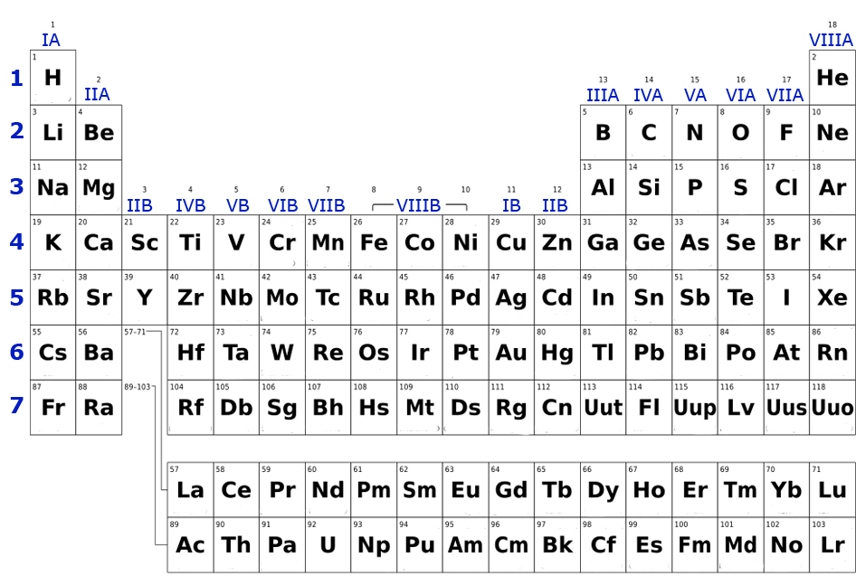
prvky VIII.A skupiny
hélium
neón
He
Ne
argón
Ar
Kr
kryptón
Xe
Rn
xenón
radón

Slide 3
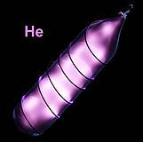
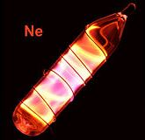
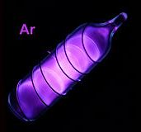
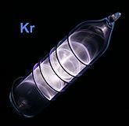
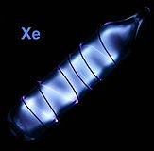
VIII.A skupina
8 e- na poslednej elektrónovej vrstve (okrem He = 2 e-)
NEREAKTÍVNE (posledná el. vrstva úplne obsadená)
stabilné = existujú ako samostatné atómy
bezfarebné, keď ich zahrejeme, žiaria špecifickými farbami
nachádzajú sa vo vzduchu (v 1%)
VZÁCNE plyny
HELIOS = slnko (súčasťou slnka a hviezd)
získava sa zo zemného plynu
použitie – náplň vzducholodí, balónov, žiarovky
He
Ne
NEON = nový (náhrada hélia je lacnejší)
frakčnou destiláciou vzduchu
použitie – žiarovky (neónky aj keď neobsahujú neón)
Ar
ARGOS = lenivý
frakčnou destiláciou vzduchu
použitie – ochranný plyn pri zváraní, okenné tabule
Turínske plátno
Kr
KRYPTON = skrytý
zo vzduchu
Xe
XENÓN = cudzí
zo vzduchu
použitie – fotografické blesky, svetlomety áut
Rn
Rádioaktívny - medicína

Slide 4
Pripravila Ing. Lucia Dovalová
ZŠ s MŠ Badín

